Slide 1
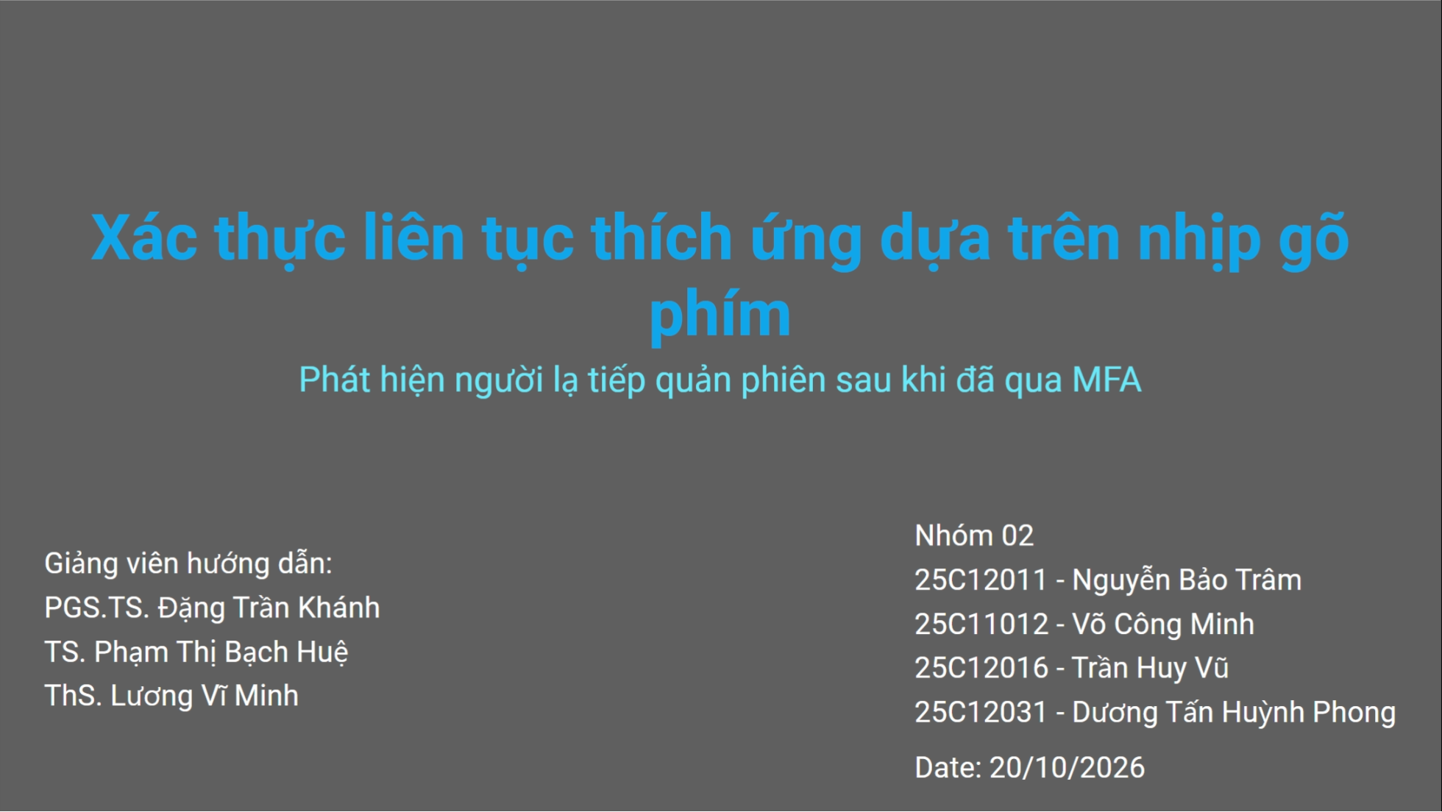
Notes:
Mục tiêu: 0:20
Kính chào thầy cô và các bạn. Em là Võ Công Minh, đại diện nhóm 02 trình bày đồ án cuối kỳ môn An toàn và bảo mật trong hệ thống thông tin.
Đề tài của nhóm là xác thực liên tục thích ứng dựa trên nhịp gõ phím. Câu hỏi nhóm theo đuổi khá đơn giản: sau khi người dùng đã đăng nhập và qua MFA, làm sao biết người đang gõ vẫn là chủ tài khoản?

Slide 2
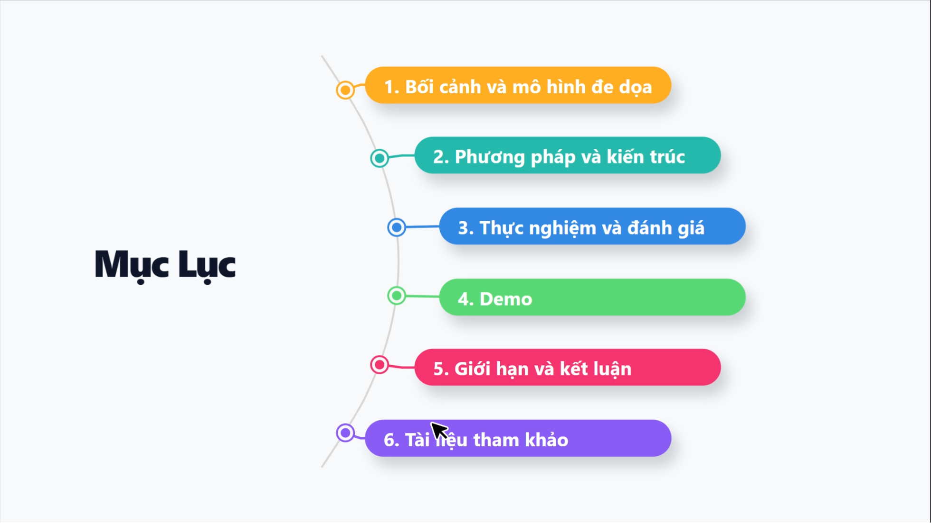
Notes:
Mục tiêu: 0:15
Bài trình bày gồm sáu phần: bối cảnh và bài toán, mô hình đe dọa, phương pháp và kiến trúc, thực nghiệm, demo, cuối cùng là giới hạn và kết luận.

Slide 3
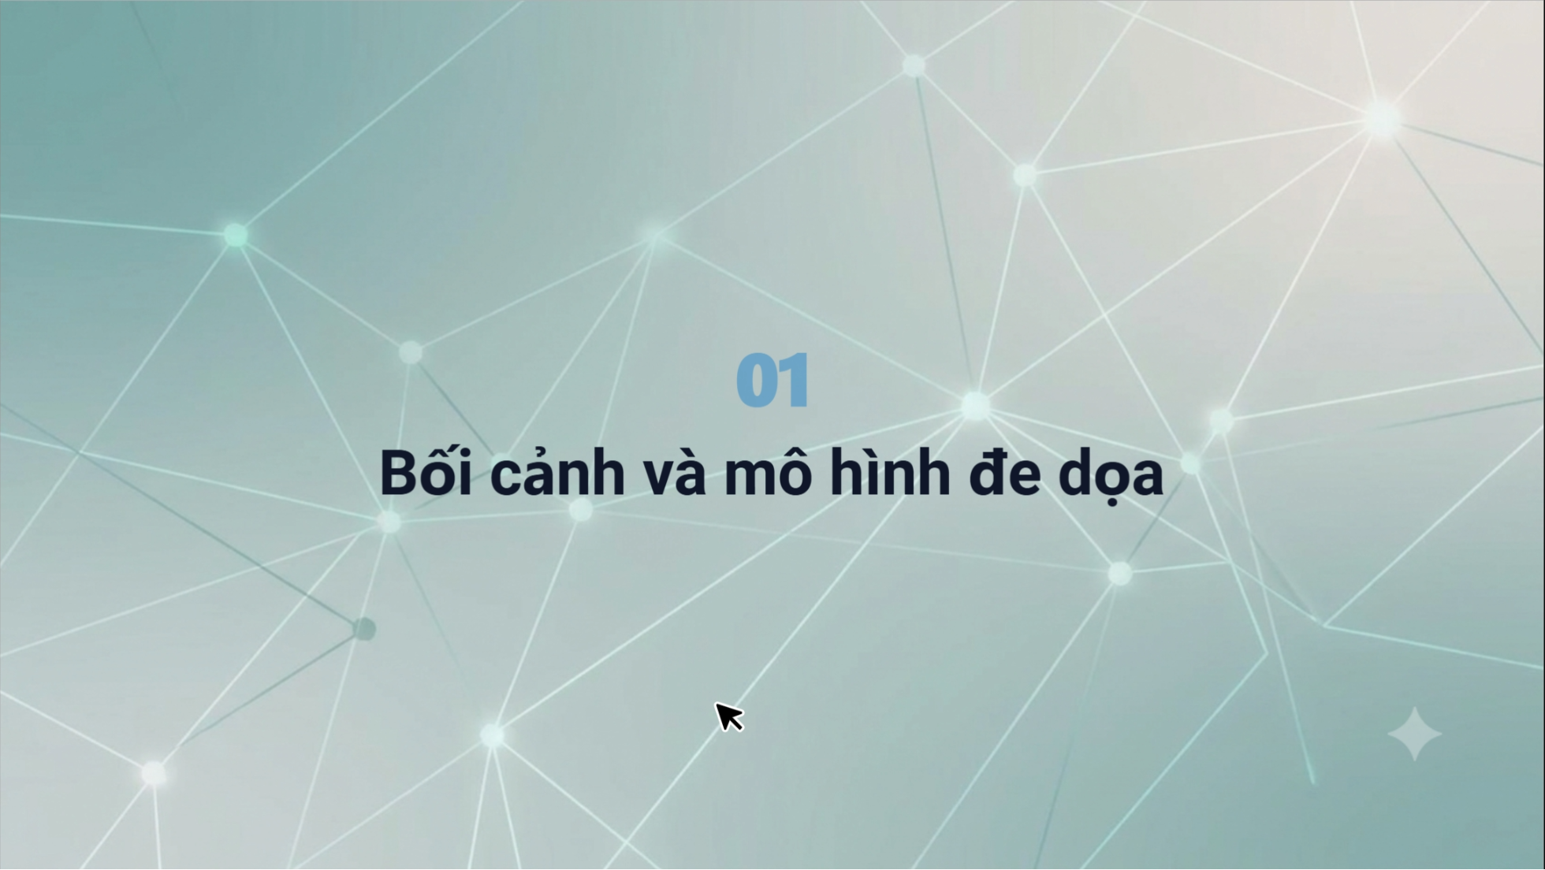

Slide 4
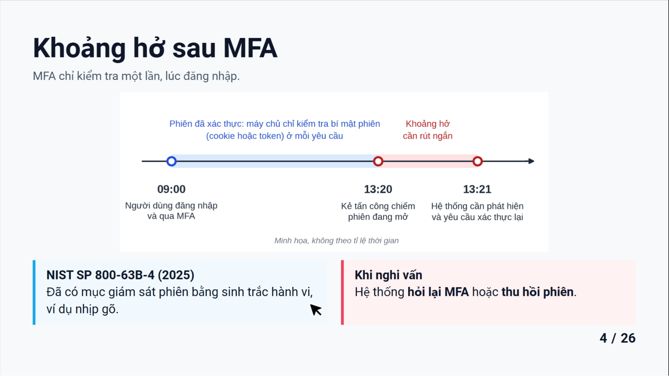
Notes:
Mục tiêu: 0:50
MFA chỉ trả lời câu hỏi "ai đang đăng nhập lúc này". Sau đó phiên được duy trì bằng cookie hoặc token, ai giữ được thì dùng được phiên.
Hình minh họa: 9 giờ người dùng đăng nhập và qua MFA. 13 giờ 20 có người khác ngồi vào máy đang mở. Máy chủ vẫn thấy một phiên hợp lệ. Mục tiêu của đề tài là rút ngắn khoảng màu đỏ này.
[CLICK] NIST SP 800-63B-4 năm 2025 có mục giám sát phiên, và nêu nhịp gõ như một ví dụ của sinh trắc hành vi.
[CLICK] Khi thấy nghi vấn, chuẩn khuyến nghị xác thực lại hoặc kết thúc phiên. Nhóm hiện thực đúng hai hành động đó.

Slide 5
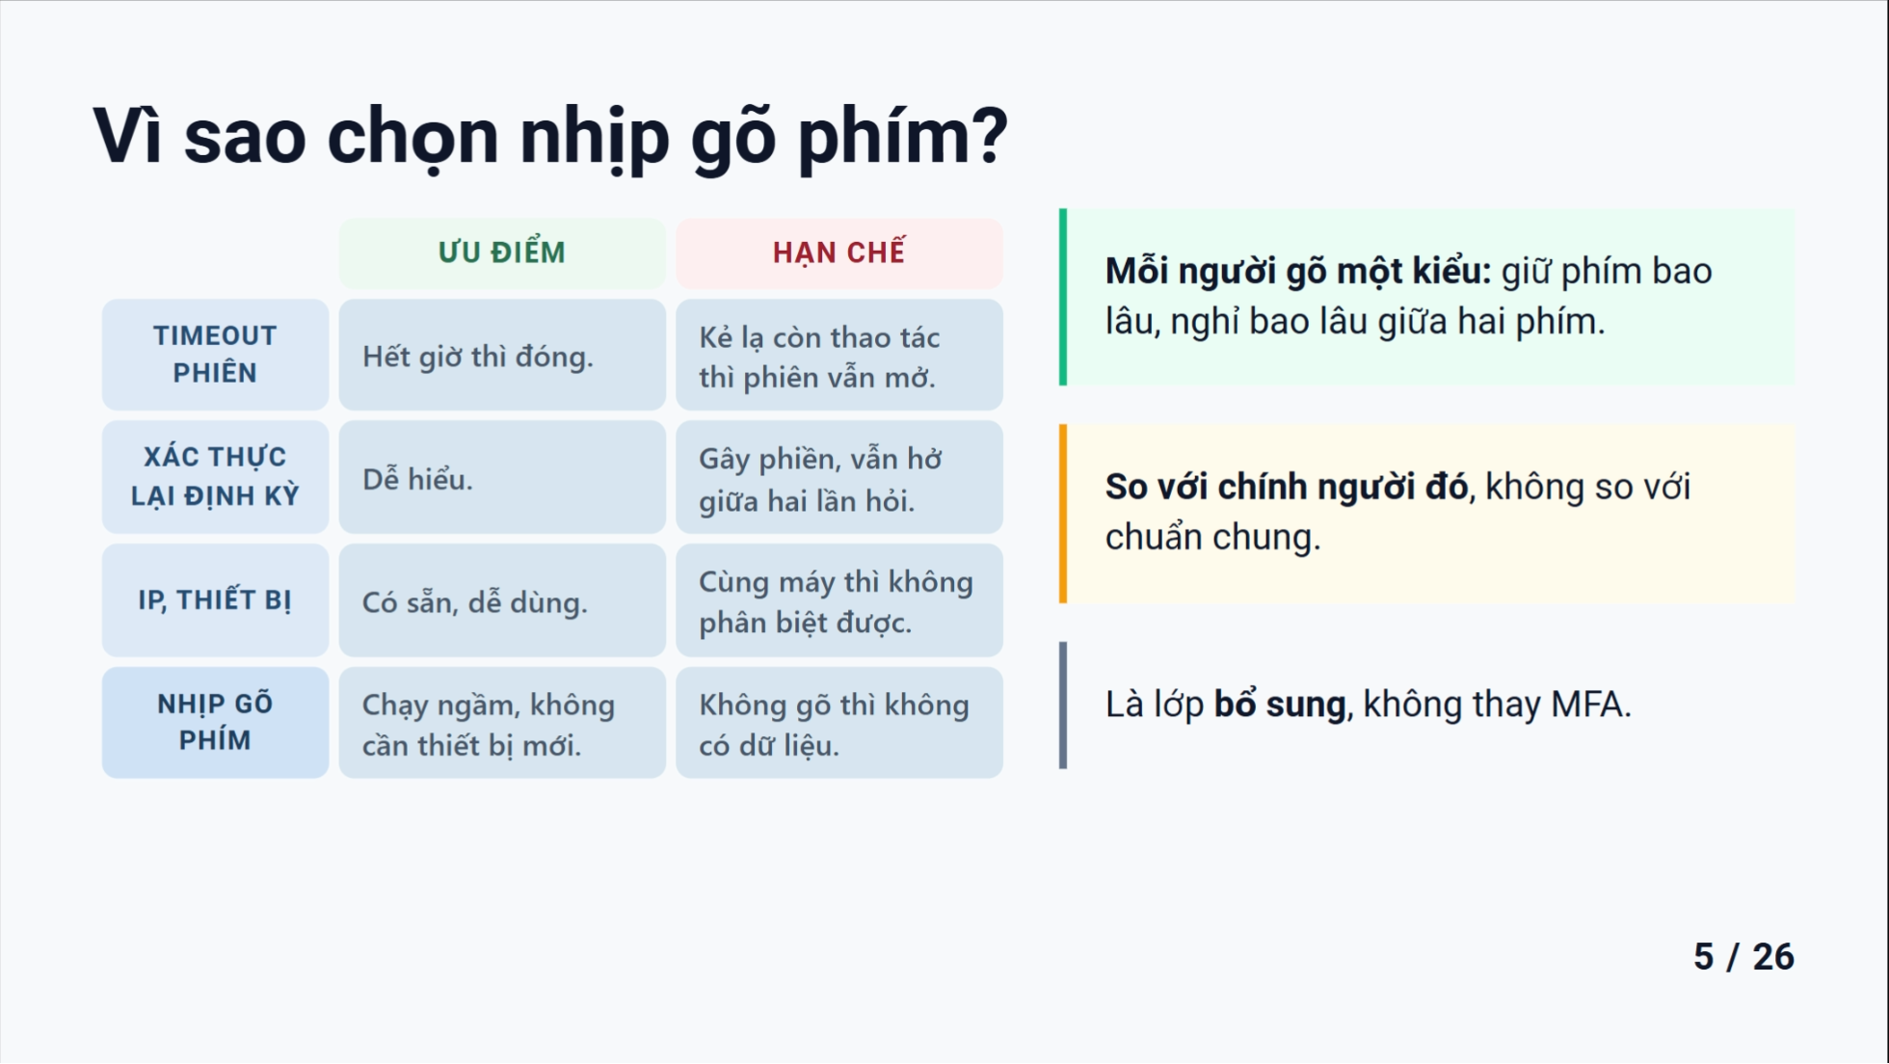
Notes:
Mục tiêu: 0:45
Bảng bên trái so sánh các biện pháp kiểm soát phiên trong đúng kịch bản này. Timeout không biết ai đang gõ, kẻ lạ cứ thao tác thì phiên vẫn sống. Xác thực lại định kỳ thì gây gián đoạn. IP hay thiết bị gần như không đổi khi người lạ dùng chính máy đang mở.
[CLICK] Thời gian giữ phím và khoảng nghỉ giữa hai phím khác nhau rõ giữa các cá nhân.
[CLICK] Nhịp gõ mỗi người mỗi khác, nên hệ thống luôn so với chính chủ tài khoản.
[CLICK] Nhịp gõ là lớp bổ sung, không thay thế MFA.

Slide 6
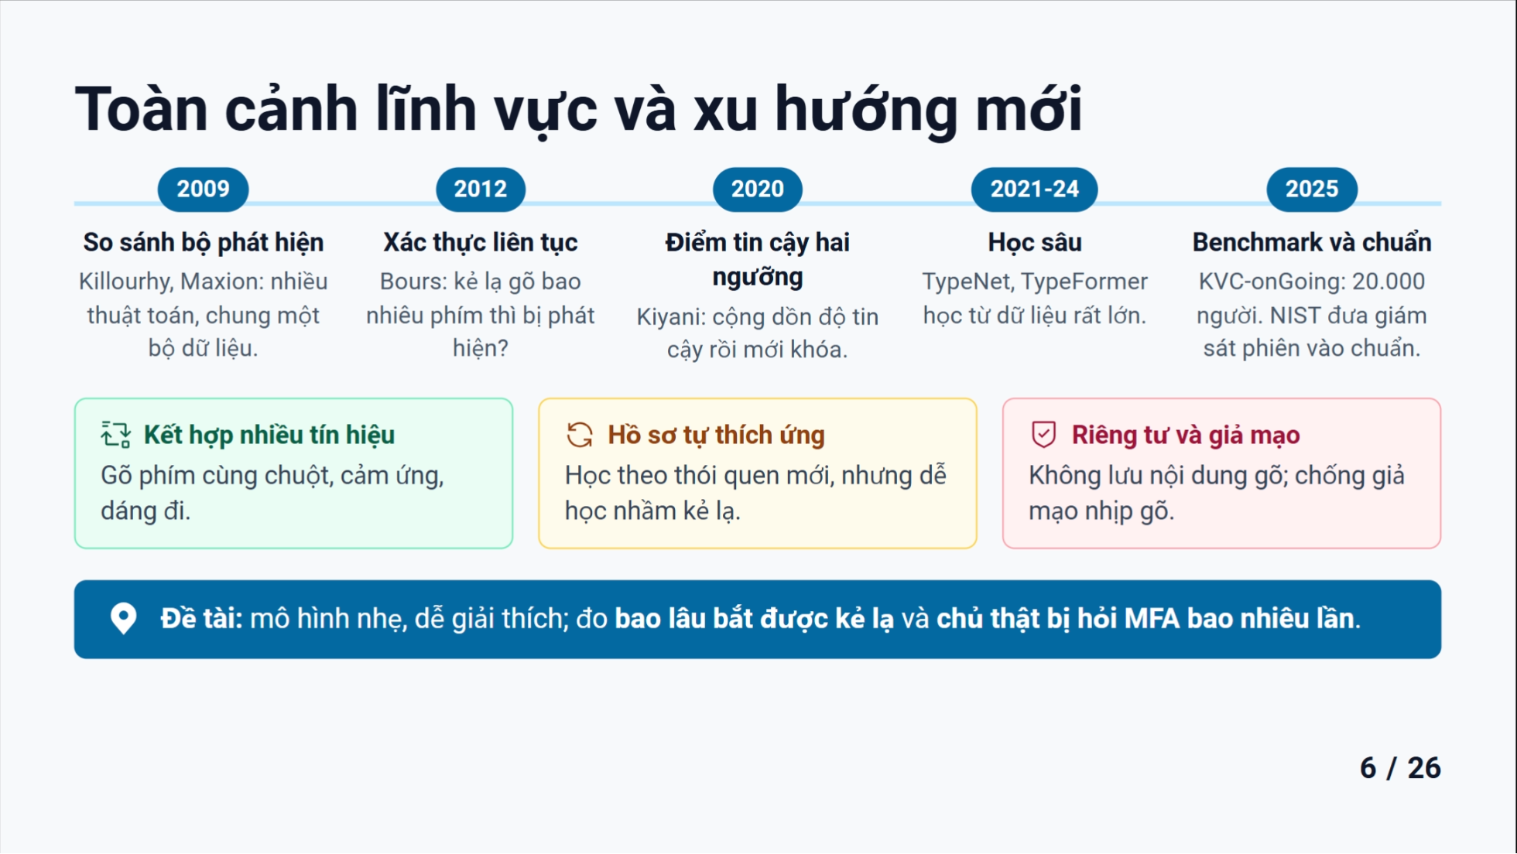
Notes:
Mục tiêu: 1:00
Trước khi vào bài, mình điểm nhanh lĩnh vực này đi tới đâu. Năm 2009 Killourhy và Maxion lần đầu so sánh công bằng nhiều thuật toán trên cùng dữ liệu. Năm 2012 Bours chuyển sang xác thực liên tục: câu hỏi không còn là đúng hay sai mà là kẻ lạ gõ được bao nhiêu phím trước khi bị phát hiện. Năm 2020 có các mô hình điểm tin cậy hai ngưỡng. Từ 2021 học sâu như TypeNet, TypeFormer chiếm ưu thế. Năm 2025 có benchmark KVC-onGoing với 20.000 người, và NIST đưa giám sát phiên vào hướng dẫn xác thực.
[CLICK] Ba hướng mới nhất: kết hợp nhiều tín hiệu sinh trắc hành vi theo ngữ cảnh, hồ sơ tự thích ứng khi thói quen thay đổi, và bài toán riêng tư cùng chống giả mạo.
[CLICK] Đề tài không chạy đua độ chính xác với học sâu. Nhóm chọn hướng nhẹ, giải thích được, và đo hai thứ mà hệ thống thực tế quan tâm: bao lâu thì phát hiện kẻ lạ, và chính chủ bị hỏi MFA bao nhiêu lần.

Slide 7
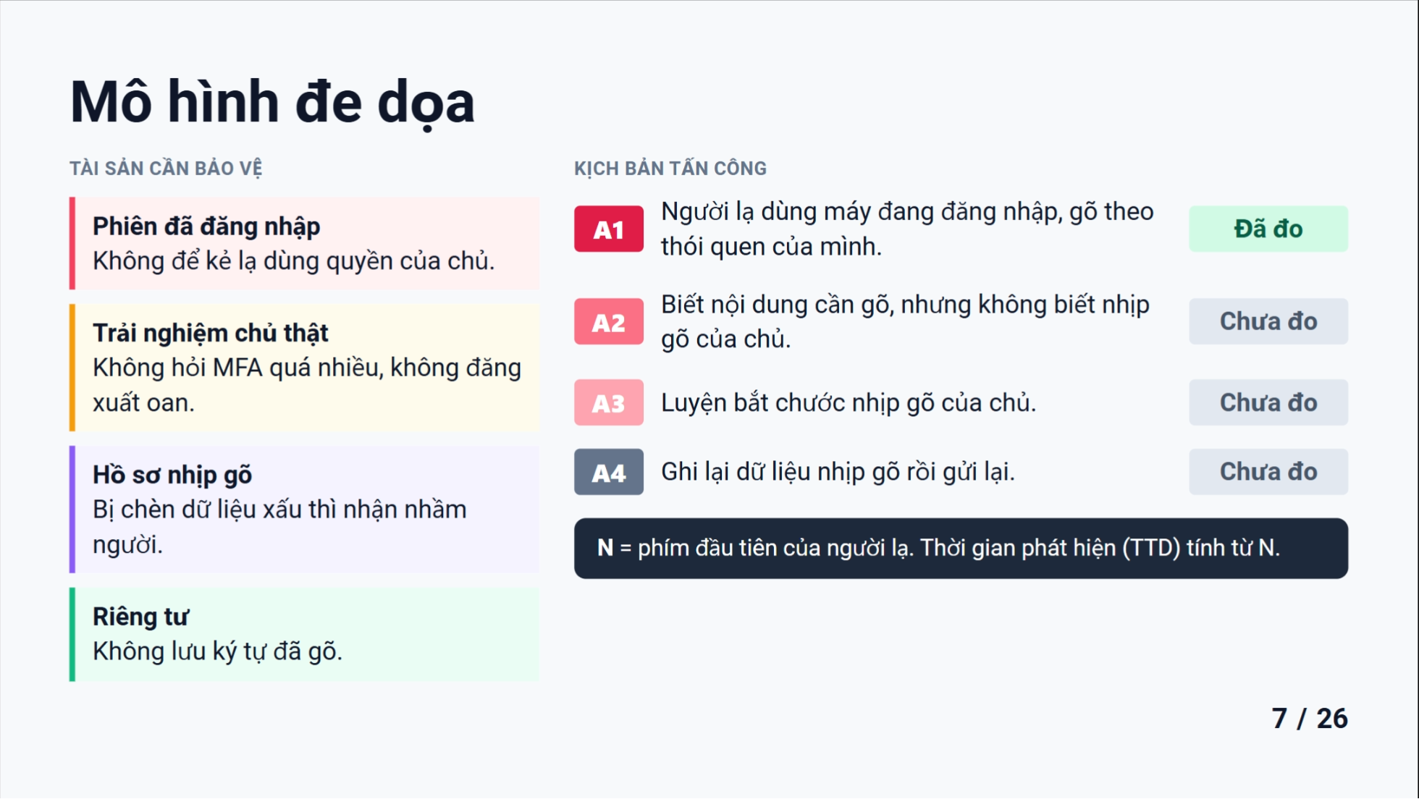
Notes:
Mục tiêu: 1:00
Bên trái là các tài sản cần bảo vệ. Hậu quả có hai chiều: kẻ lạ được chấp nhận thì phiên bị xâm nhập; còn chủ thật bị hỏi MFA quá nhiều hoặc bị thu hồi oan thì mất quyền dùng dịch vụ. Vì vậy nhóm đo cả hai chiều. Về riêng tư, hệ thống chỉ lưu nhóm phím và thời điểm, không lưu nội dung đã gõ.
[CLICK] Kịch bản chính là A1: người lạ ngồi vào máy đang mở và gõ theo thói quen của mình. Đây là kịch bản đã được đo.
[CLICK] A2, A3, A4 nằm trong mô hình nhưng chưa đo. Bot hay mã độc tự sinh phím thì nằm ngoài phạm vi.
[CLICK] Quy tắc khi đánh giá: N là phím đầu tiên của người lạ. Cảnh báo trước N là báo động nhầm với chủ thật, và thời gian phát hiện TTD luôn tính từ N.

Slide 8
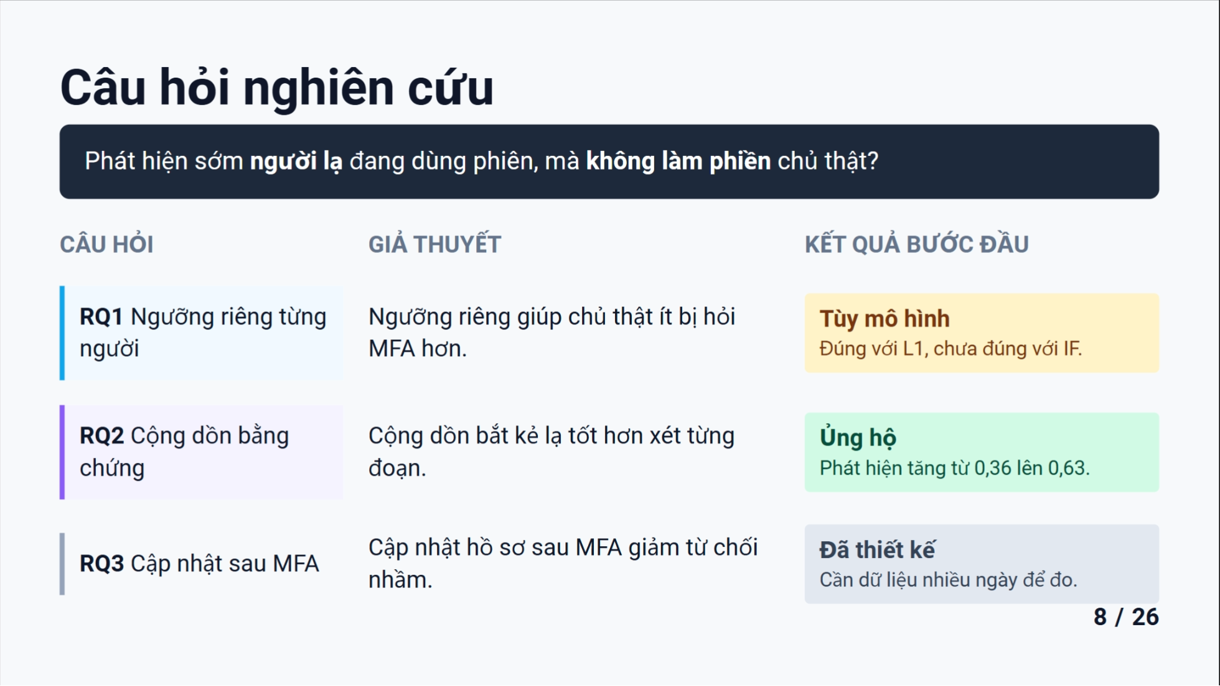
Notes:
Mục tiêu: 0:50
Câu hỏi trung tâm có hai mục tiêu ngược nhau. Ngưỡng nhạy thì phát hiện nhanh nhưng làm phiền chủ thật. Ngưỡng chậm thì ít làm phiền nhưng cho kẻ lạ thêm thời gian. Em nêu luôn kết quả bước đầu để mọi người dễ theo dõi.
[CLICK] RQ1: ngưỡng riêng cho từng người. Với mô hình L1, ngưỡng riêng vừa bắt nhiều hơn vừa hỏi MFA ít hơn. Với Isolation Forest thì ngược lại, hỏi MFA nhiều hơn. Nên câu trả lời là tùy mô hình.
[CLICK] RQ2: cộng dồn bằng chứng. Với Isolation Forest, tỷ lệ phát hiện tăng từ 0,36 lên 0,63 trong khi số lần hỏi MFA chỉ tăng nhẹ. Đây là kết quả rõ nhất, dù chưa so ở đúng cùng một mức hỏi MFA nên nhóm gọi là bước đầu.
[CLICK] RQ3 về cập nhật hồ sơ sau MFA, tức cấu hình P2: đã thiết kế quy tắc an toàn, nhưng cần dữ liệu nhiều ngày mới đo được.

Slide 9
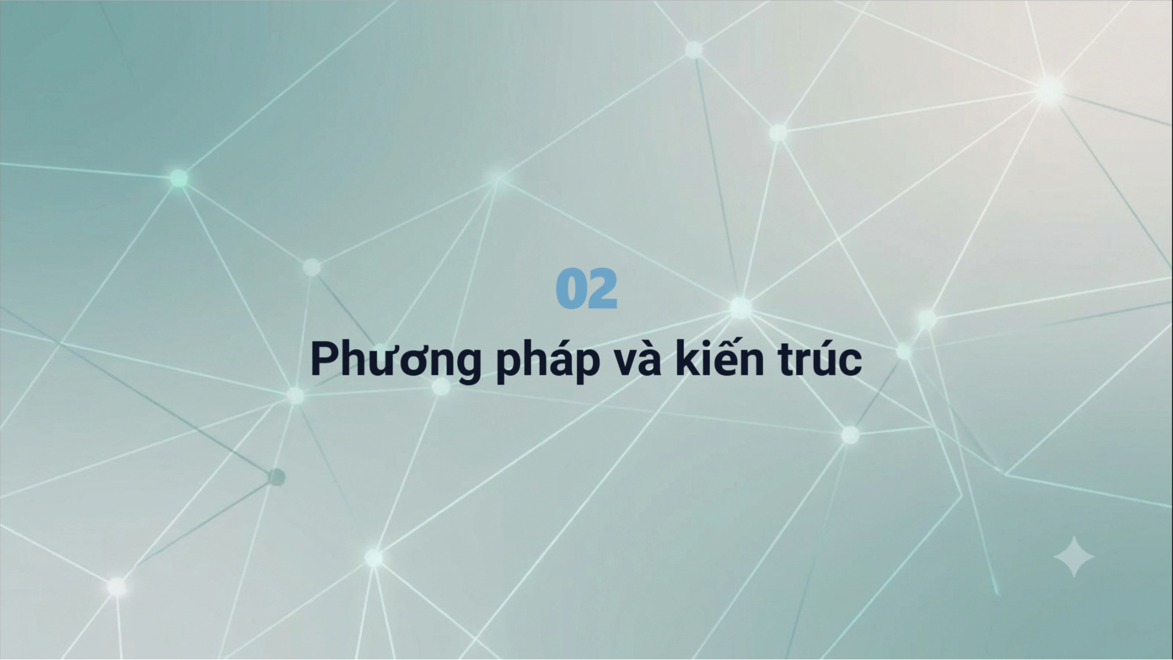

Slide 10
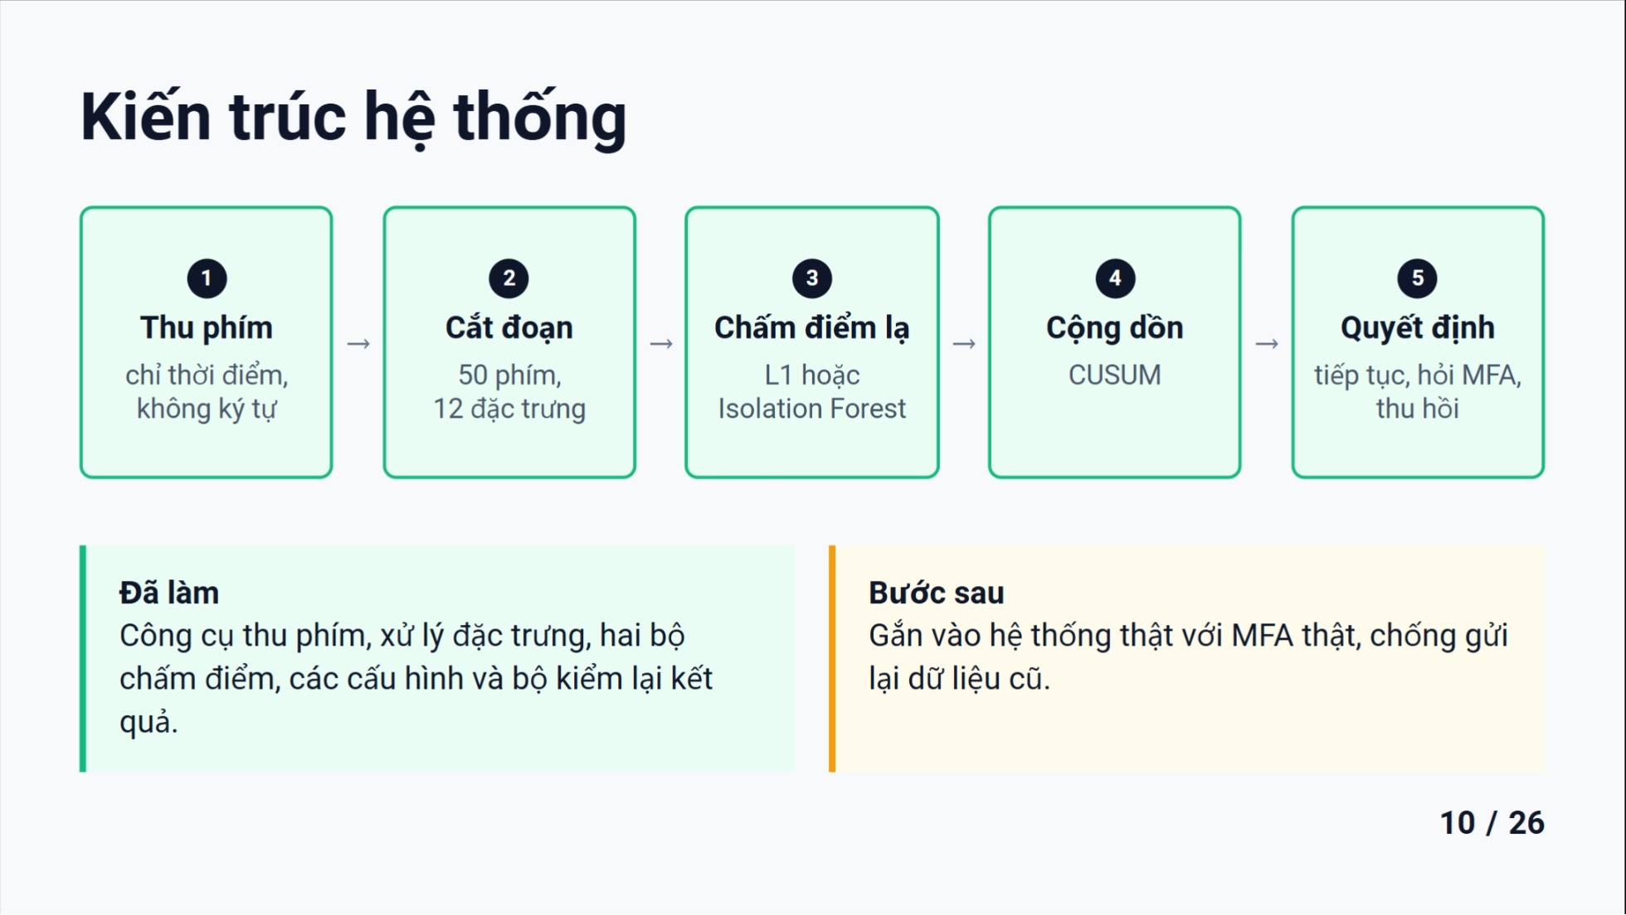
Notes:
Mục tiêu: 0:45
Hệ thống gồm năm bước: thu phím trên trình duyệt, chỉ lấy thời điểm nhấn nhả; cắt thành đoạn 50 phím; chấm xem đoạn đó lạ cỡ nào so với chính chủ; cộng dồn bằng CUSUM; cuối cùng quyết định tiếp tục, hỏi MFA hay thu hồi phiên.
[CLICK] Phần đã làm được.
[CLICK] Phần còn ở mức thiết kế: chạy trực tiếp trên phiên thật và MFA thật. Mọi cấu hình dùng cùng pipeline và cùng dữ liệu nên so sánh công bằng.

Slide 11
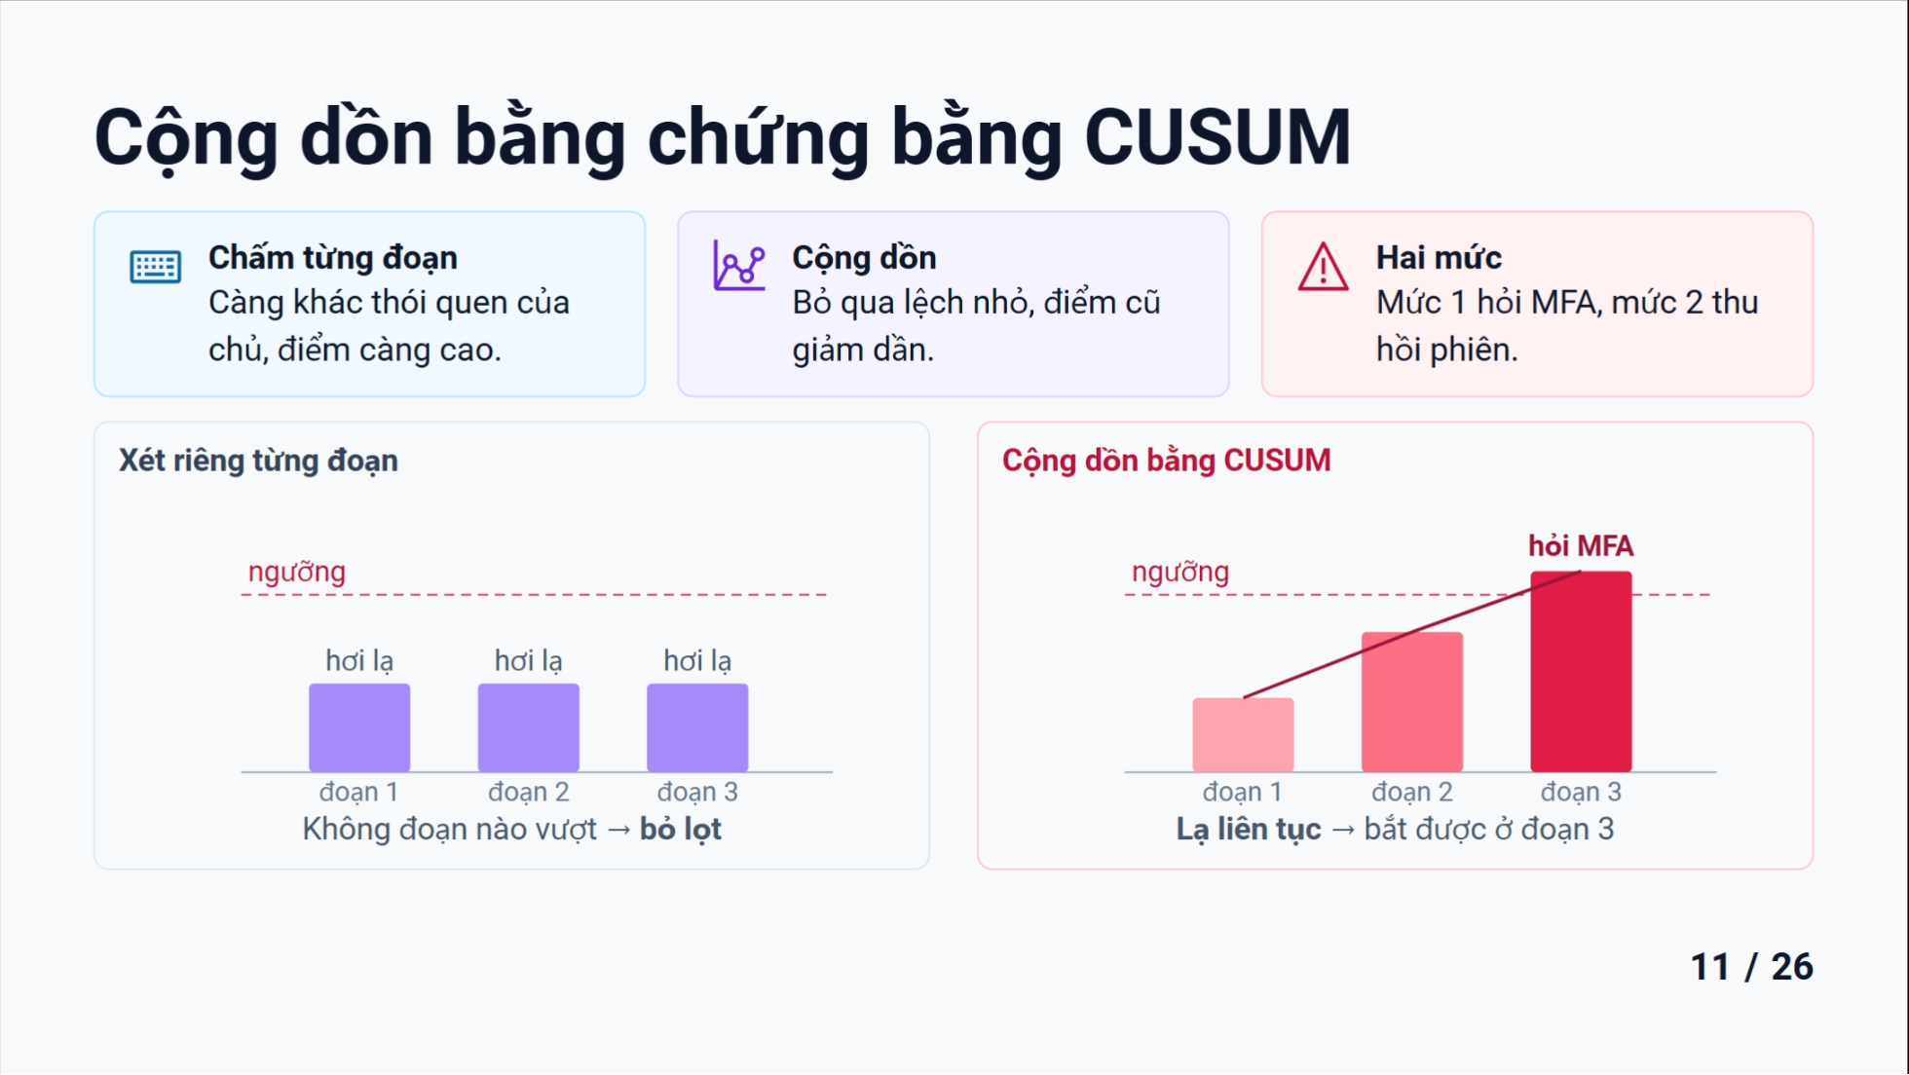
Notes:
Mục tiêu: 0:50
Ý tưởng rất đơn giản. Cứ mỗi 50 phím, hệ thống chấm xem nhịp gõ khác thói quen của chính chủ bao nhiêu. Thay vì quyết định riêng từng đoạn, nhóm cộng dồn điểm này bằng CUSUM, một kỹ thuật kinh điển trong kiểm soát chất lượng. Lệch nhỏ thì bỏ qua, bằng chứng cũ phai dần. Chạm mức một thì hỏi MFA, chạm mức hai thì thu hồi phiên.
[CLICK] Ví dụ: kẻ lạ gõ "hơi lạ" ba đoạn liền. Xét riêng từng đoạn thì không đoạn nào vượt ngưỡng, nên bỏ lọt. Cộng dồn thì điểm tăng dần và vượt ngưỡng ở đoạn thứ ba. Tức là hơi lạ nhưng lạ liên tục thì hệ thống vẫn bắt được.

Slide 12
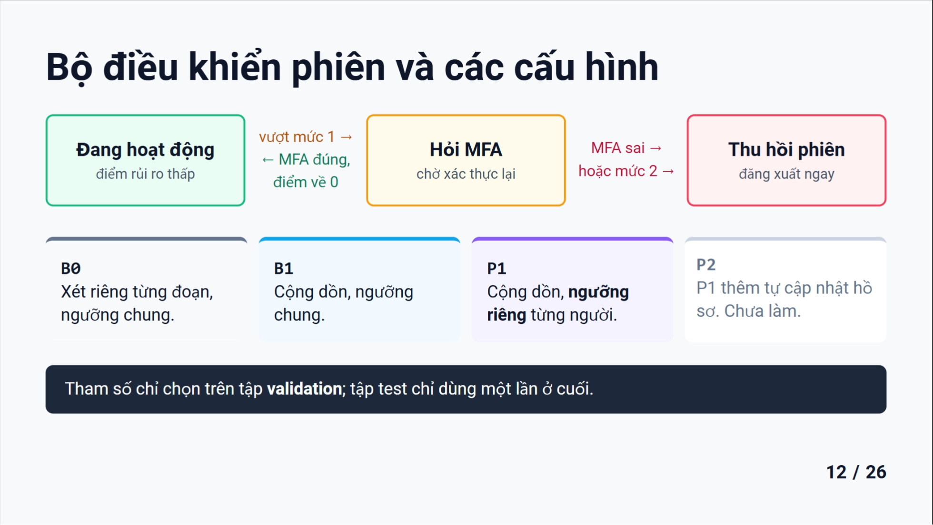
Notes:
Mục tiêu: 0:40
Bộ điều khiển có ba trạng thái. Điểm rủi ro thấp thì phiên chạy bình thường. Vượt mức một thì hỏi MFA; đạt thì điểm về 0, trượt hoặc vượt mức hai thì thu hồi phiên.
[CLICK] B0 là đường cơ sở: mỗi đoạn tự quyết, ngưỡng chung.
[CLICK] B1 thêm cộng dồn, vẫn ngưỡng chung.
[CLICK] P1 giữ B1 nhưng ngưỡng riêng cho từng người.
[CLICK] P2 chưa triển khai.
[CLICK] Mọi tham số chọn trên tập validation, không nhìn tập test.

Slide 13
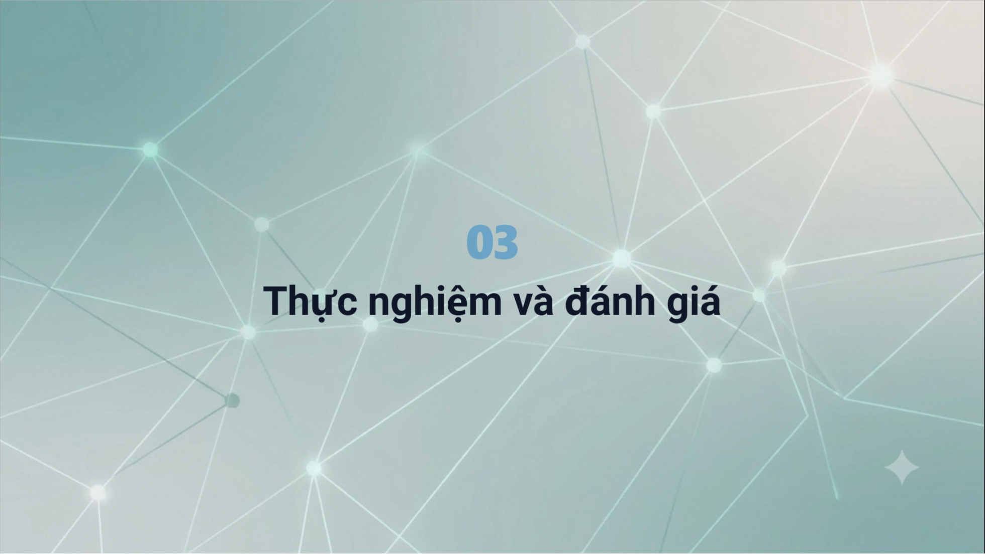

Slide 14
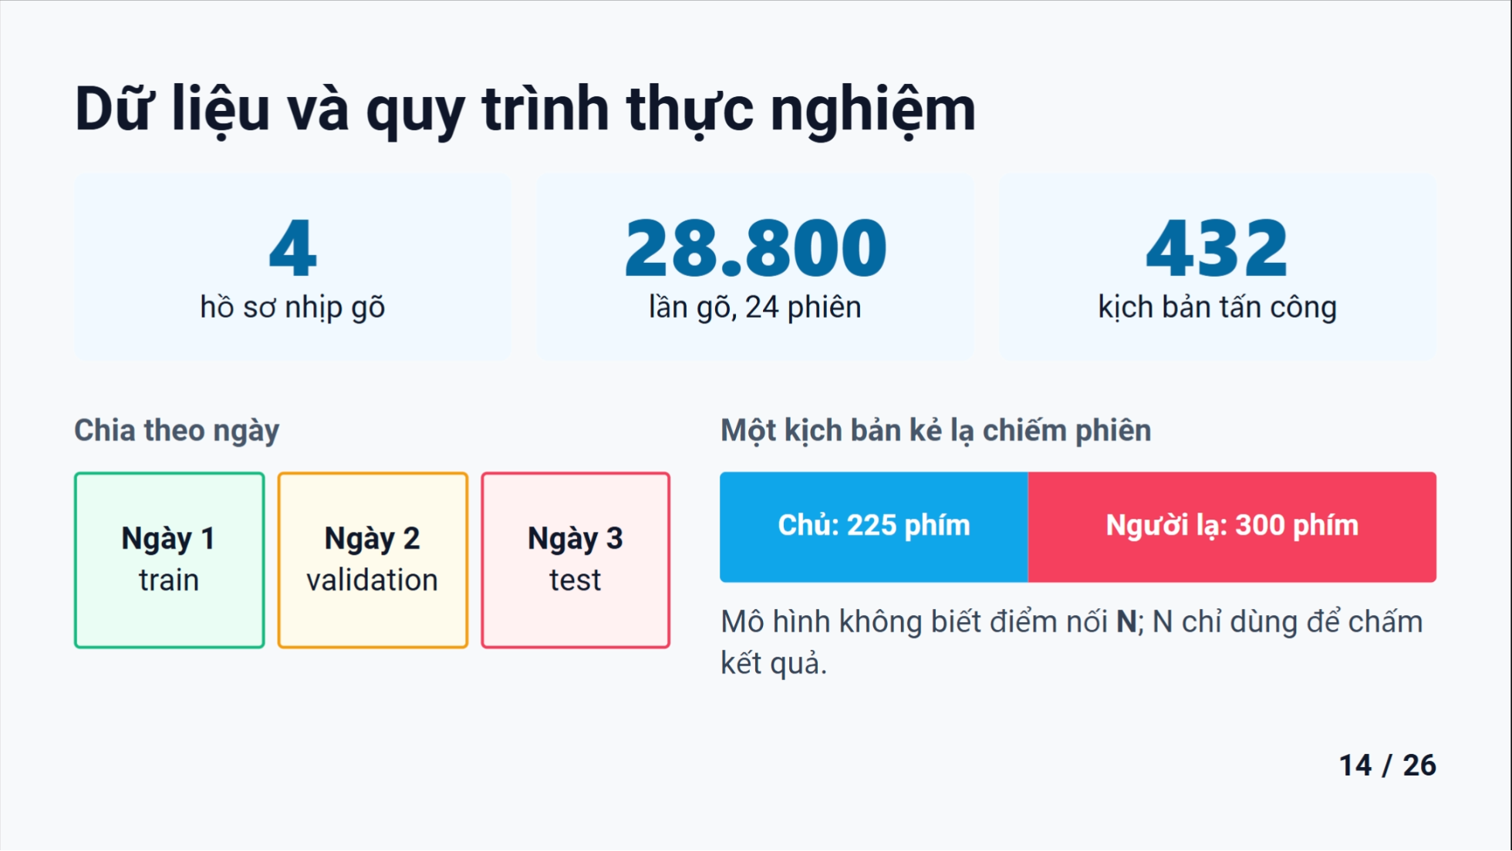
Notes:
Mục tiêu: 0:45
Lần chạy chính dùng bốn hồ sơ nhịp gõ, tổng 24 phiên và 28.800 lần gõ. Mỗi cấu hình được thử trên 432 kịch bản tiếp quản.
[CLICK] Dữ liệu chia theo ngày: ngày 1 để train, ngày 2 để chọn tham số, ngày 3 là test và chỉ mở sau khi đã khóa cấu hình.
[CLICK] Mỗi kịch bản ghép 225 phím của chủ với 300 phím của người lạ. Điểm nối N chỉ dùng để tính thời gian phát hiện, mô hình không biết.

Slide 15
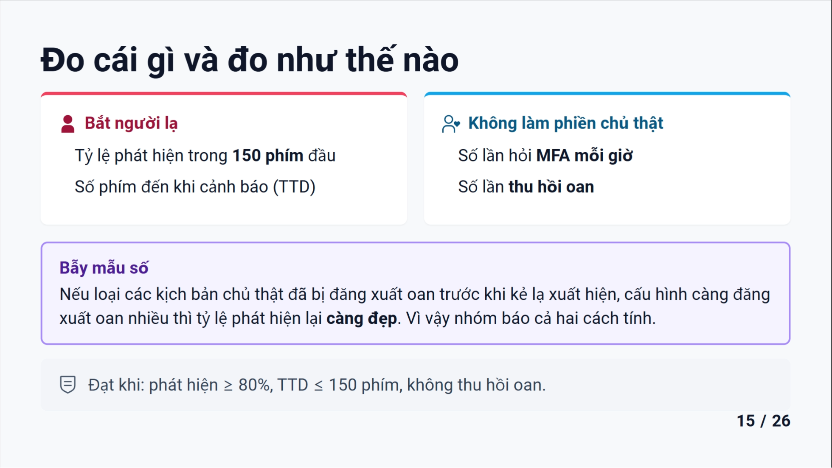
Notes:
Mục tiêu: 0:45
Nhóm đo theo hai chiều ngược nhau. Bên trái là bắt người lạ: chỉ số chính là tỷ lệ phát hiện trong 150 phím đầu. Bên phải là làm phiền chủ thật: số lần hỏi MFA mỗi giờ và số lần thu hồi oan.
[CLICK] Khi rà kết quả, em phát hiện một bẫy mẫu số: nếu loại các kịch bản bị thu hồi trước khi người lạ gõ, thì cấu hình thu hồi oan càng nhiều lại có tỷ lệ phát hiện càng đẹp. Nên nhóm báo song song cả hai cách tính.
[CLICK] Một cấu hình chỉ được coi là đạt khi thỏa các ràng buộc này, đặt trước khi chạy. Báo cáo còn thêm một ràng buộc về tỷ lệ chưa cảnh báo tại 150 phím.

Slide 16
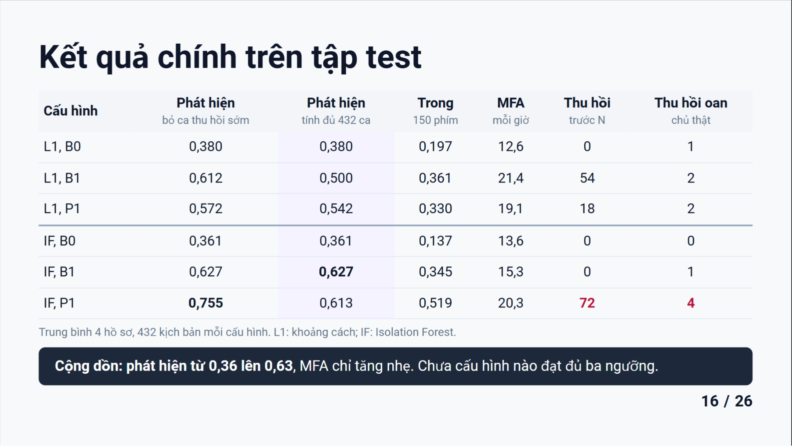
Notes:
Mục tiêu: 1:15
Đây là bảng kết quả chính trên tập test, trung bình trên bốn hồ sơ.
So B0 với B1: cộng dồn bằng CUSUM tăng tỷ lệ phát hiện rõ rệt. Với Isolation Forest từ 0,361 lên 0,627, trong khi MFA mỗi giờ chỉ tăng từ 13,6 lên 15,3.
[CLICK] Đó là kết quả chính. Tuy vậy, nhóm đặt ngưỡng khá chặt: phát hiện ít nhất 80%, trong 150 phím, không thu hồi oan. Chưa cấu hình nào đạt đủ cả ba, nên bước tiếp theo là chỉnh ngưỡng trên dữ liệu thật.
[CLICK] Dòng được khoanh là bẫy mẫu số. IF P1 đạt 0,755 nếu bỏ các kịch bản bị thu hồi sớm, trông như tốt nhất. Nhưng tính đủ 432 ca chỉ còn 0,613, thấp hơn B1, vì có 72 kịch bản bị thu hồi oan trước khi người lạ xuất hiện và 4 lần thu hồi oan trên phiên chủ. Ngưỡng thấp đổi bỏ sót lấy thu hồi oan. Toàn bộ số liệu đã được kiểm lại độc lập và khớp hoàn toàn.

Slide 17
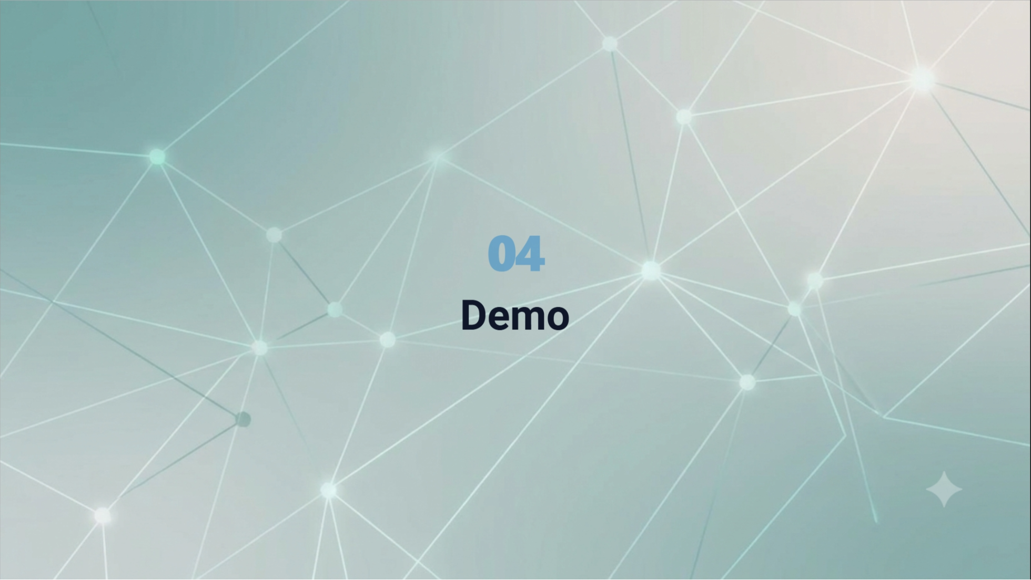

Slide 18
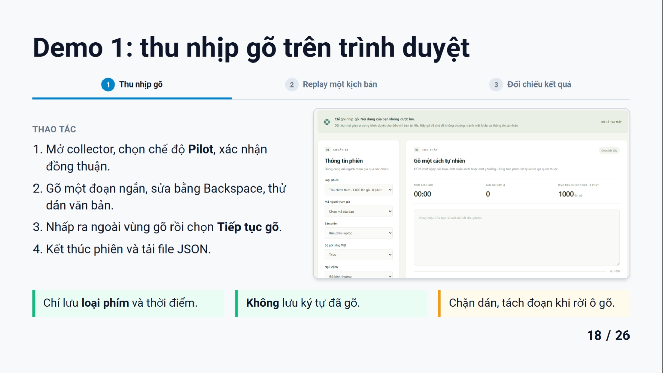
Notes:
Mục tiêu: 1:15 (demo trực tiếp)
Chuẩn bị trước: chạy pnpm install --frozen-lockfile và pnpm start trong member2/collector, mở sẵn tab localhost:4173. Nếu máy có Make và WSL thì dùng make run trong member2.
Ở trang này em CHUYỂN SANG TAB TRÌNH DUYỆT để demo trực tiếp. Em mở công cụ thu, chọn chế độ Pilot, xác nhận đồng thuận rồi bắt đầu phiên. Em gõ một câu, sửa vài chỗ bằng Backspace, thử dán thì bị chặn. Nhấp ra ngoài rồi tiếp tục gõ. Kết thúc phiên và tải JSON.
[CLICK] Quay lại slide và mở file JSON: chỉ có nhóm phím và thời điểm nhấn nhả, không có ký tự nào. Đây là nguyên tắc riêng tư đã nêu ở mô hình đe dọa.
Dự phòng nếu không mở được collector: chuyển ngay sang slide kế, giải thích bằng hình chụp và file JSON mẫu.

Slide 19
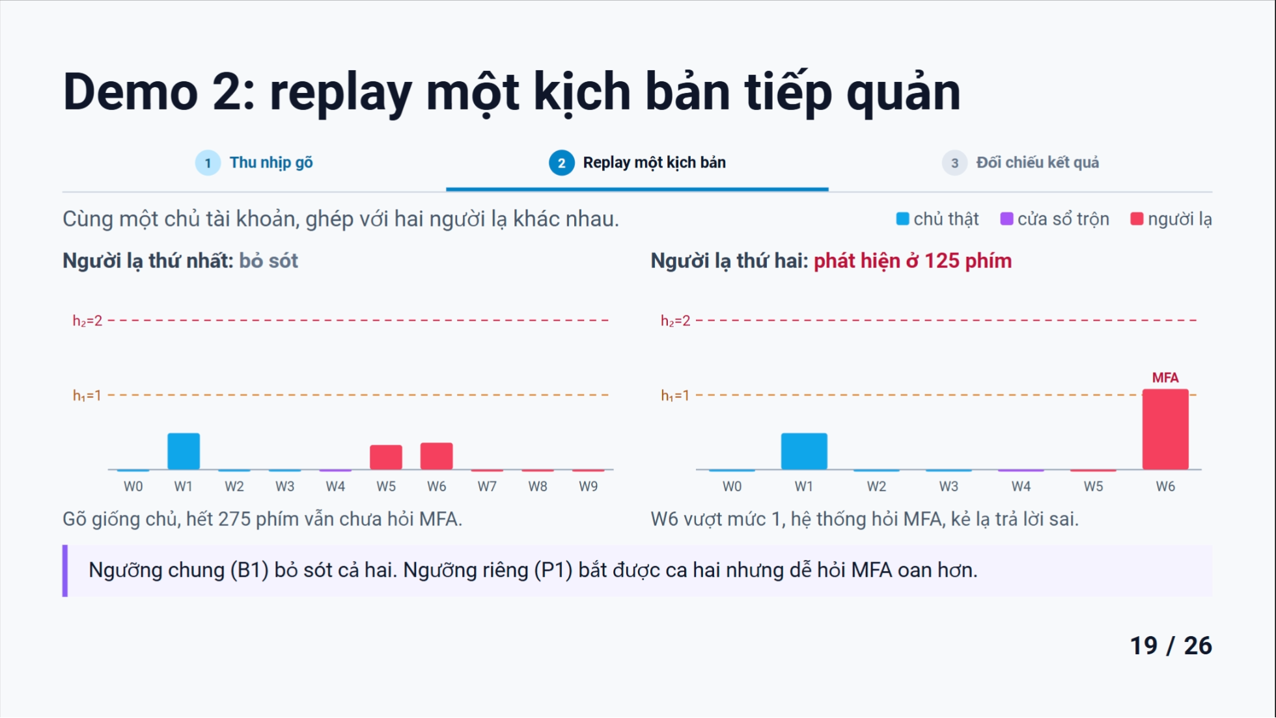
Notes:
Mục tiêu: 1:00
Đây là log từ lần chạy ngày 19/10 của pipeline mô hình. Cả hai biểu đồ dùng cùng 225 phím đầu của chủ SIM01, ghép với hai phiên người lạ khác nhau. Em lấy theo thứ tự trong file, không chọn ca đẹp. Xanh là cửa sổ của chủ, tím là cửa sổ trộn, đỏ là người lạ.
Ca thứ nhất: người lạ gõ khá giống chủ, điểm rủi ro chỉ nhích lên rồi về 0. Hết 275 phím mà không cảnh báo, đây là ca bỏ sót.
[CLICK] Ca thứ hai: đến đoạn W6 nhịp gõ lạ rõ, điểm rủi ro vượt mức hỏi MFA. Hệ thống hỏi MFA, người lạ trượt và phiên bị thu hồi, TTD là 125 phím.
[CLICK] Nếu dùng B1 với ngưỡng chung thì cả hai ca đều bị bỏ sót. P1 hạ ngưỡng riêng cho SIM01 nên bắt được, nhưng chính ngưỡng thấp này cũng làm chủ thật dễ bị hỏi MFA oan. Đó là đánh đổi đã thấy ở bảng kết quả.
Ghi chú: script demo.ts của member3 kiểm hash dữ liệu nên báo lỗi trên bản checkout Windows có CRLF. Slide này dùng số lấy trực tiếp từ decisions.csv và events.csv, không cần chạy script.

Slide 20
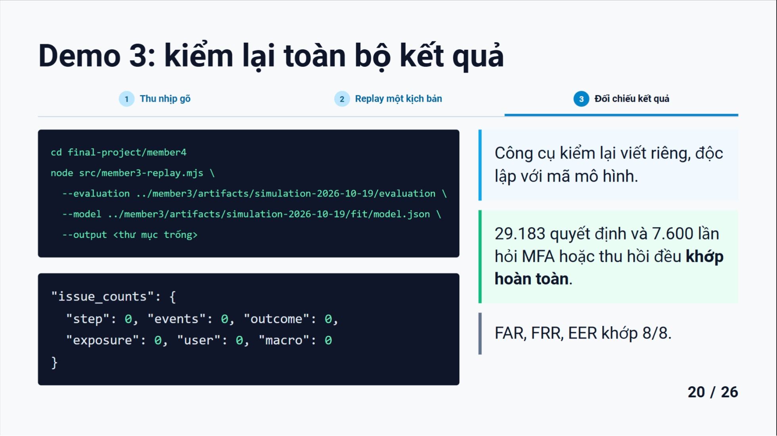
Notes:
Mục tiêu: 0:45 (demo trực tiếp)
Bước cuối là chứng minh các con số trên slide kiểm lại được. Em chạy công cụ đối chiếu của mục 4 trên log của lần chạy mô hình. Công cụ này viết riêng, không dùng chung mã với pipeline.
[CLICK] Kết quả: sáu nhóm kiểm tra đều 0 sai lệch, tức là 29.183 quyết định, 7.600 sự kiện và 3.520 kết cục đều khớp. Chính lúc đối chiếu này nhóm phát hiện ra bẫy mẫu số đã nói ở phần kết quả.
[CLICK] Ở mức cửa sổ, FAR, FRR, EER cũng khớp cả 8 cặp.
Chuẩn bị: tạo sẵn một thư mục output trống, ví dụ results/replay-demo-2010. Nếu thư mục đã có file, công cụ sẽ từ chối ghi đè. Nếu không kịp thời gian thì chỉ cần nói kết quả trên slide, bỏ qua chạy lệnh.

Slide 21
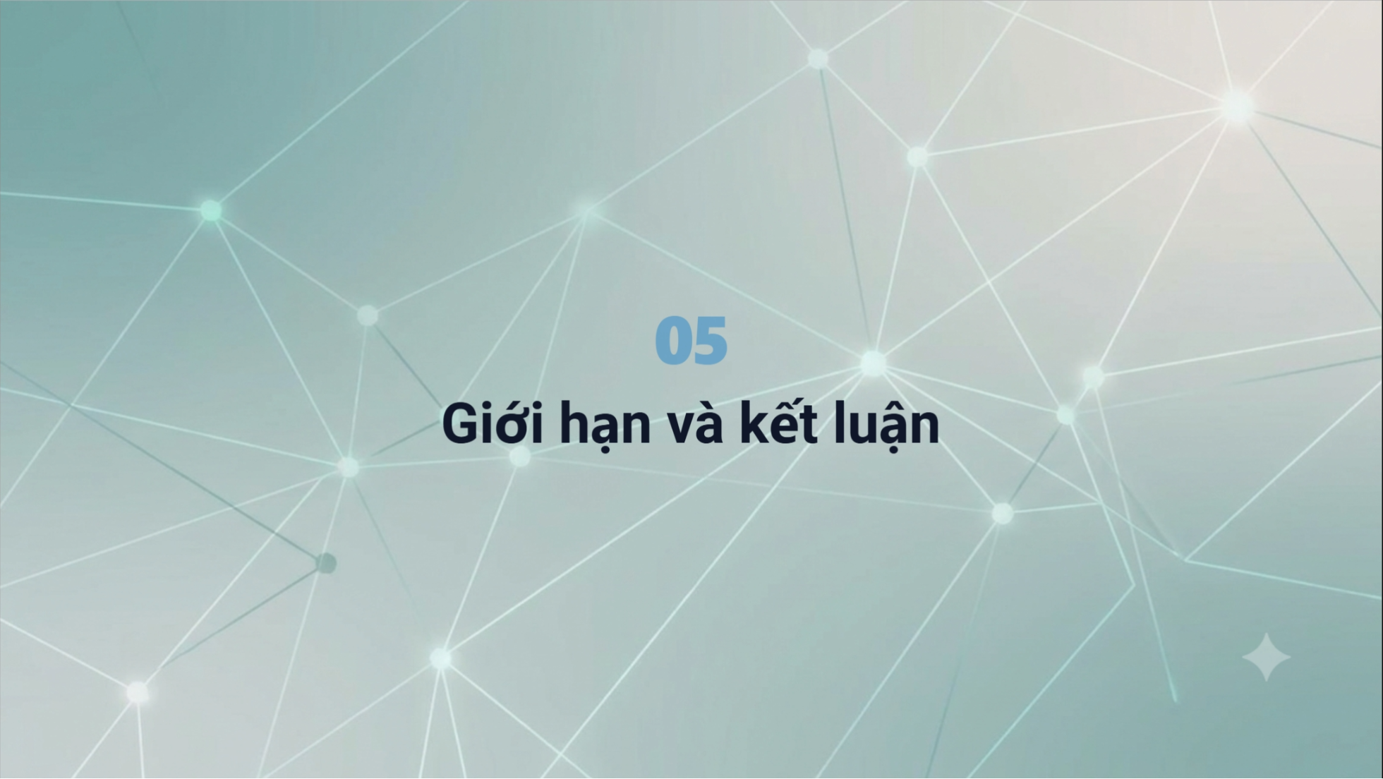

Slide 22
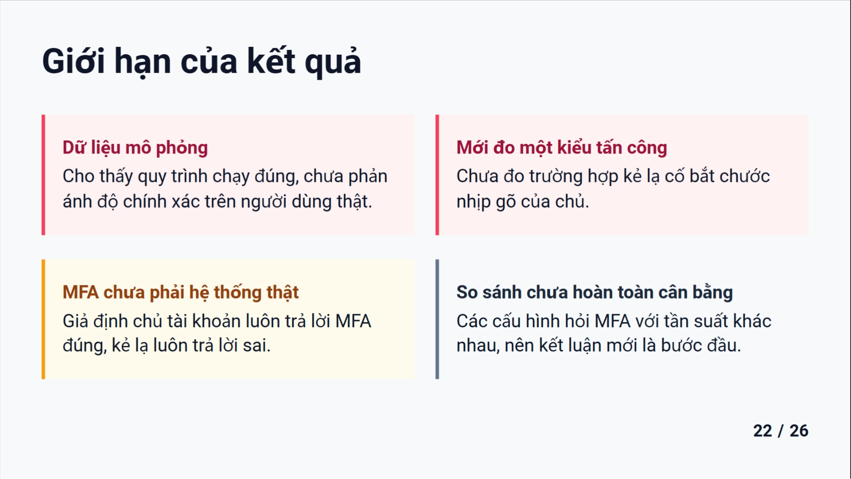
Notes:
Mục tiêu: 0:45
Thứ nhất, dữ liệu là dữ liệu mô phỏng của 4 hồ sơ, nên kết quả dùng để kiểm chứng quy trình, chưa phải độ chính xác trên người thật.
[CLICK] Thứ hai, mới đo kịch bản người lạ gõ theo thói quen.
[CLICK] Thứ ba, MFA chưa nối với hệ thống thật: nhóm giả định chủ luôn trả lời đúng, kẻ lạ luôn sai. P2 chưa cài.
[CLICK] Và các cấu hình hỏi MFA với tần suất khác nhau, nên các kết luận ở RQ1, RQ2 mới là bước đầu, cần so lại ở cùng một mức hỏi MFA.

Slide 23
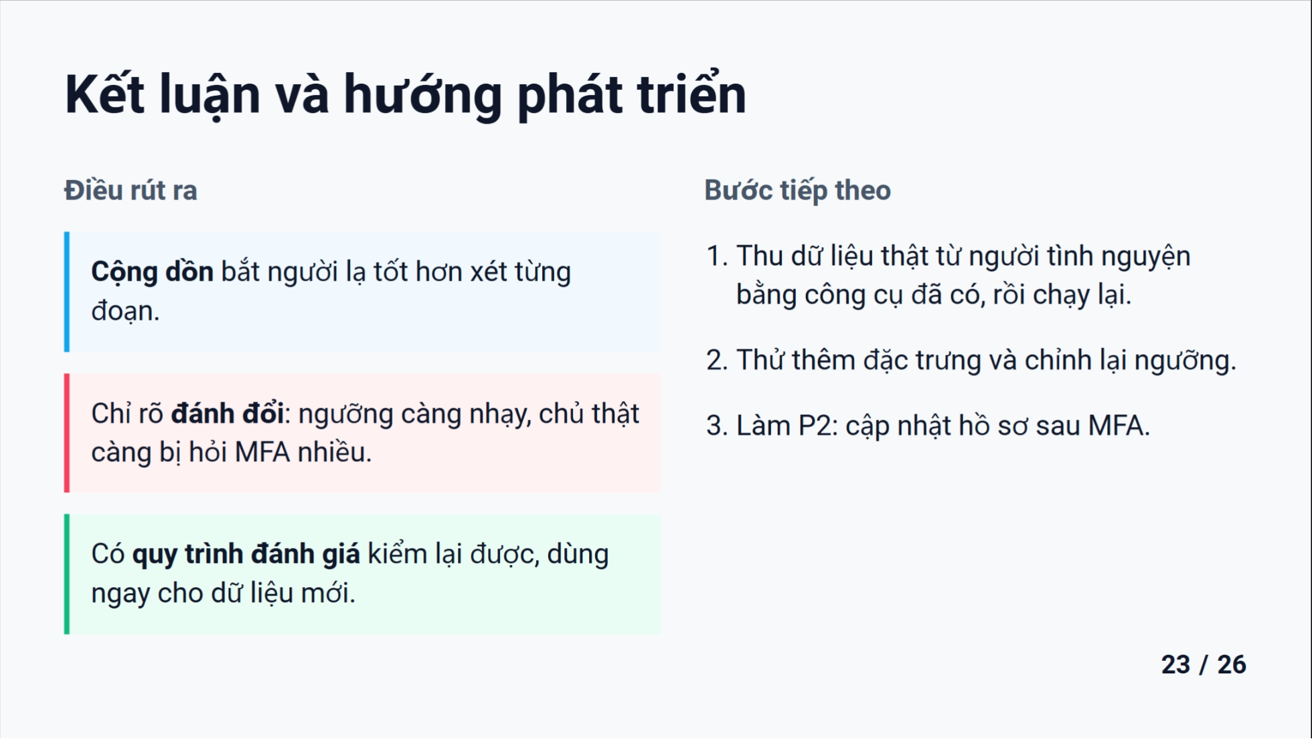
Notes:
Mục tiêu: 0:45
Tóm lại, cộng dồn bằng CUSUM giúp phát hiện nhiều hơn so với chấm từng cửa sổ: với Isolation Forest từ 0,361 lên 0,627.
[CLICK] Kết quả cũng cho thấy rõ đánh đổi: ngưỡng càng nhạy thì chủ thật càng bị hỏi MFA nhiều. Với ngưỡng nhóm đặt khá chặt, cần thêm dữ liệu thật để chỉnh.
[CLICK] Đóng góp chính là quy trình đánh giá kiểm lại được, đo đúng thứ người vận hành quan tâm.
[CLICK] Bước tiếp theo khá rõ: thu dữ liệu thật bằng collector đã có và chạy lại quy trình; thử thêm đặc trưng, chỉnh ngưỡng; và cài P2.
Em xin cảm ơn thầy cô và các bạn đã lắng nghe.

Slide 24
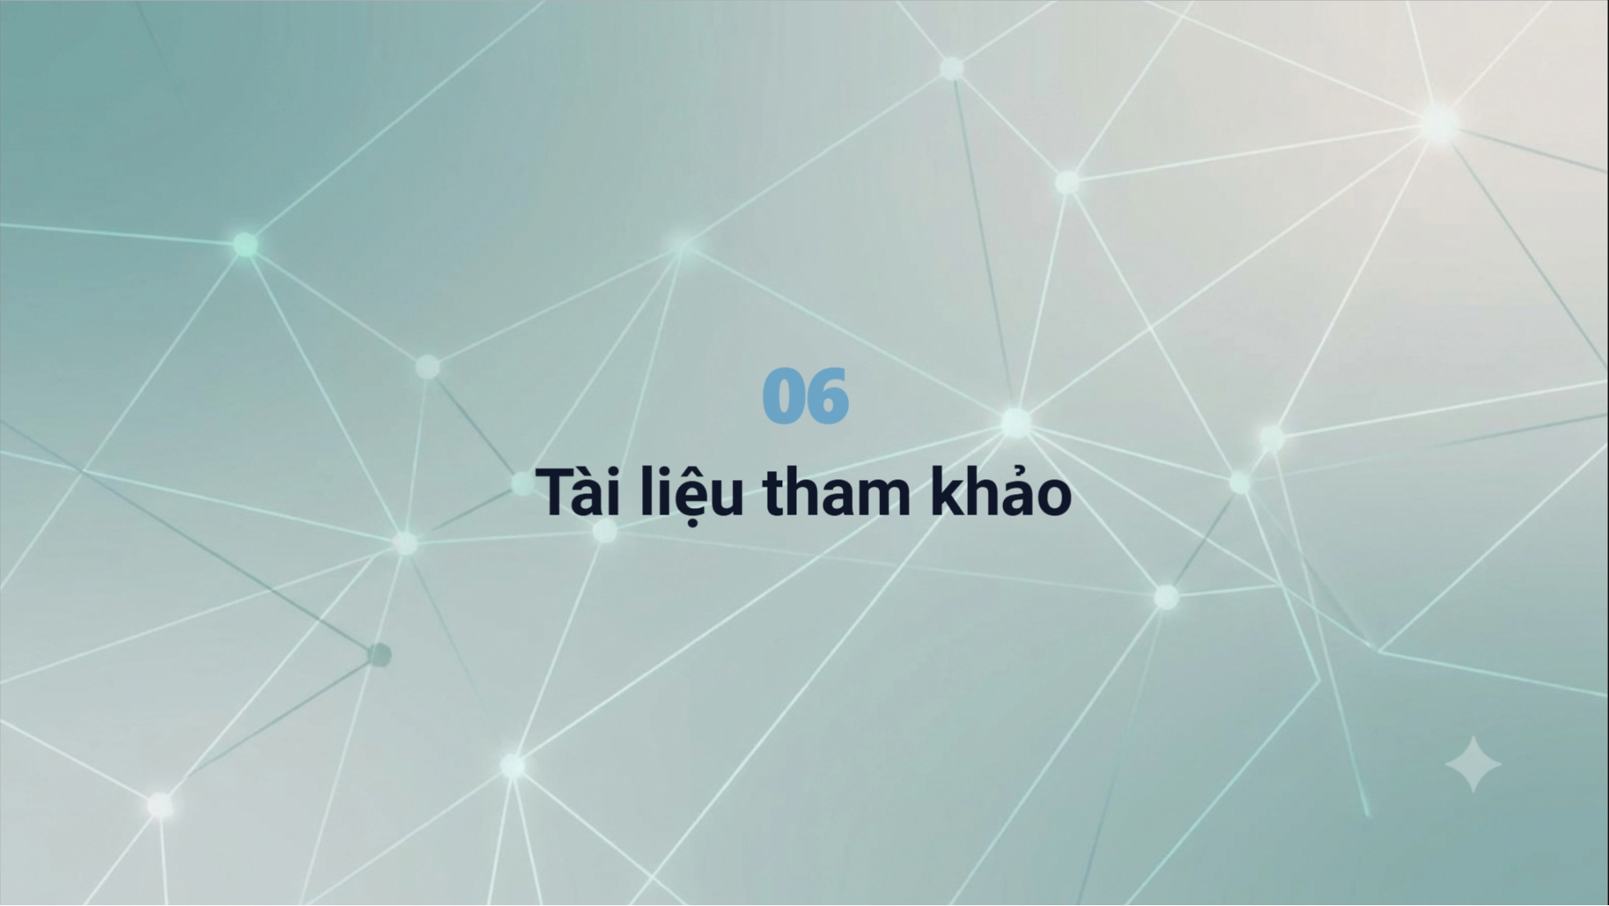

Slide 25
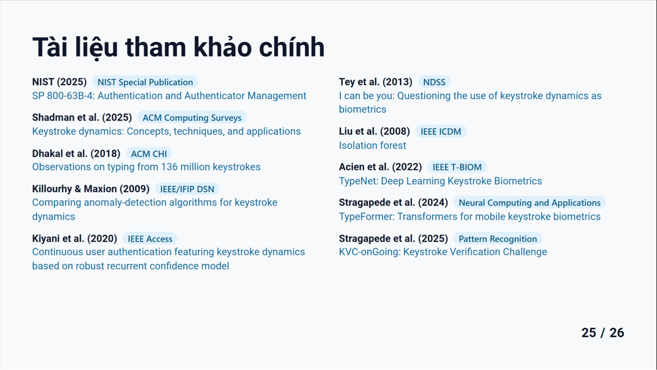
Notes:
Danh sách đầy đủ trong báo cáo (26 nguồn):
1. NIST, "Digital Identity Guidelines: Authentication and Authenticator Management," NIST SP 800-63B-4, 07/2025. doi: 10.6028/NIST.SP.800-63B-4.
2. R. Shadman et al., "Keystroke dynamics: Concepts, techniques, and applications," ACM Computing Surveys, vol. 57, no. 11, 2025; arXiv:2303.04605.
3. V. Dhakal, A. M. Feit, P. O. Kristensson, A. Oulasvirta, "Observations on typing from 136 million keystrokes," CHI 2018.
4. D. Gunetti, C. Picardi, "Keystroke analysis of free text," ACM TISSEC, vol. 8, no. 3, 2005.
5. X. Lu, S. Zhang, P. Hui, P. Lio, "Continuous authentication by free-text keystroke based on CNN and RNN," Computers & Security, vol. 96, 2020.
6. A. F. Baig, S. Eskeland, B. Yang, "Privacy-preserving continuous authentication using behavioral biometrics," IJIS, vol. 22, 2023.
7. K. S. Killourhy, R. A. Maxion, "Comparing anomaly-detection algorithms for keystroke dynamics," DSN 2009.
8. P. Bours, "Continuous keystroke dynamics: A different perspective towards biometric evaluation," Information Security Technical Report, vol. 17, 2012.
9. D. Stefan, X. Shu, D. Yao, "Robustness of keystroke-dynamics based biometrics against synthetic forgeries," Computers & Security, vol. 31, 2012.
10. P. H. Pisani et al., "Adaptive biometric systems: Review and perspectives," ACM Computing Surveys, vol. 52, no. 5, 2019.
11. A. T. Kiyani et al., "Continuous user authentication featuring keystroke dynamics based on robust recurrent confidence model and ensemble learning approach," IEEE Access, vol. 8, 2020.
12. NIST/SEMATECH, e-Handbook of Statistical Methods, mục 6.3.2.3, CUSUM control charts.
13. F. T. Liu, K. M. Ting, Z.-H. Zhou, "Isolation forest," ICDM 2008.
14. Đặng Trần Khánh, "Biometric system architecture and security: An introduction," bài giảng MTH042.
15. C. M. Tey, P. Gupta, D. Gao, "I can be you: Questioning the use of keystroke dynamics as biometrics," NDSS 2013.
16. MDN Web Docs: keydown, keyup, isComposing, Event.timeStamp, performance.now().
17. Chrome for Developers, cross-origin isolated high resolution timers.
18. ISO/IEC 27001:2022, Annex A.
19. Luật Bảo vệ dữ liệu cá nhân số 91/2025/QH15; Nghị định 356/2025/NĐ-CP.
20. Đặng Trần Khánh, "Key management & exchange protocols," bài giảng MTH042.
21. A. Acien et al., "TypeNet: Deep Learning Keystroke Biometrics," IEEE Transactions on Biometrics, Behavior, and Identity Science, vol. 4, no. 1, 2022. doi: 10.1109/TBIOM.2021.3112540.
22. G. Stragapede et al., "TypeFormer: transformers for mobile keystroke biometrics," Neural Computing and Applications, vol. 36, 2024.
23. G. Stragapede et al., "KVC-onGoing: Keystroke Verification Challenge," Pattern Recognition, vol. 161, 2025.
24. TypingDNA, ActiveLock continuous endpoint authentication.
25. OWASP, Session Management Cheat Sheet.
26. R Core Team, "mad: Median Absolute Deviation," R stats documentation.

Slide 26


